Slide 1
Análise Preditiva Aula 4
Bruno Silva
sbruno@br.ibm.com

Slide 2
Bibliografia
Hands-On Data Science and Python Machine Learning. Frank Kane. Packt Publishing. 2017
Advanced Data Analytics Using Python: With Machine Learning, Deep Learning and NLP Examples. Sayan Mukhopadhyay. Apress. 2008
Python: Advanced Predictive Analytics. oseph Babcock; Ashish Kumar. Packt Publishing, 2017

Slide 3
Regressão Logística
Regressão linear assume que existe um relacionamento linear entre entrada e saída
Na aula de hoje veremos:
Conceitos matemáticos relacionados a regressão logística
Implementar regressão logística com python
Observar métricas para validação de modelos

Slide 4
Regressão Linear X Regressão Logística
Regressão linear
Previsão números
E se quiséssemos prever categorias ao invés de números?
Regressão logística
Saída da previsão é uma categoria (geralmente binária)

Slide 5
Exemplos Regressão Logística
Prever se um cliente vai comprar um carro ou não?
Prever se um time vai ganhar ou perder um jogo?

Slide 6
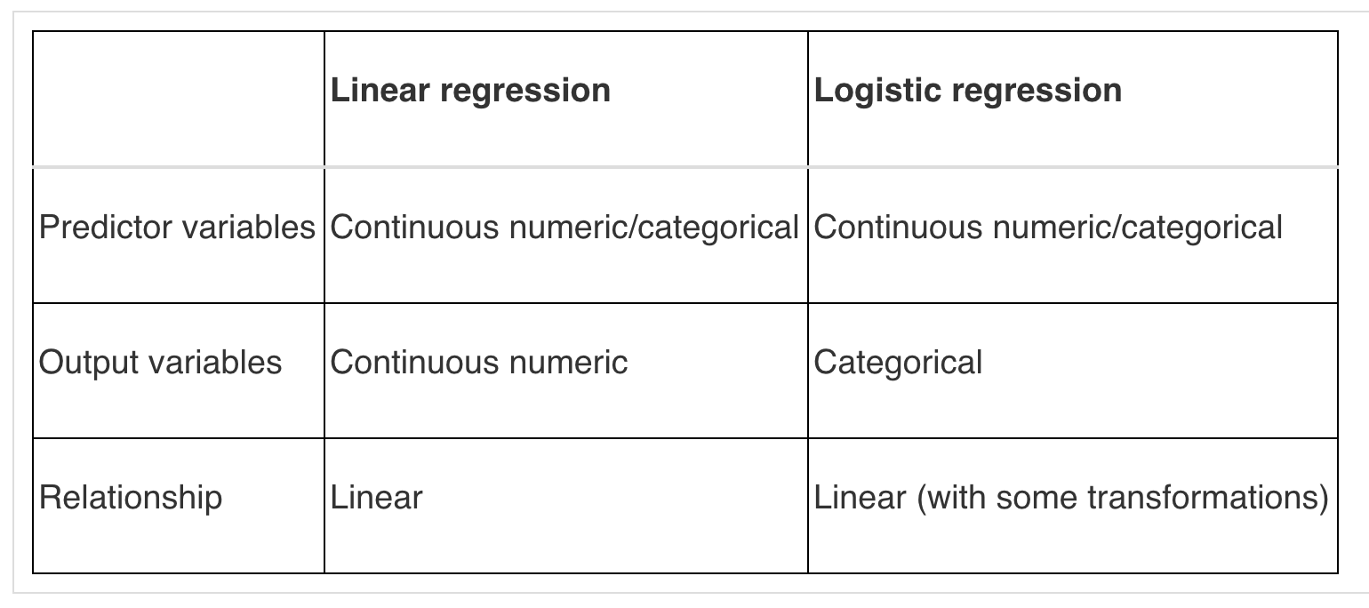
Comparação Regressão Linear X Logística

Slide 7
Entendendo a Matemática da LR
Conceito de probabilidade condicional
Conceito de chance de sucesso (odds)
Diferença Logistic Regression e Linear Regression

Slide 8
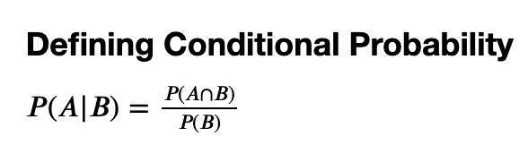
Probabilidade Condicional

Slide 9
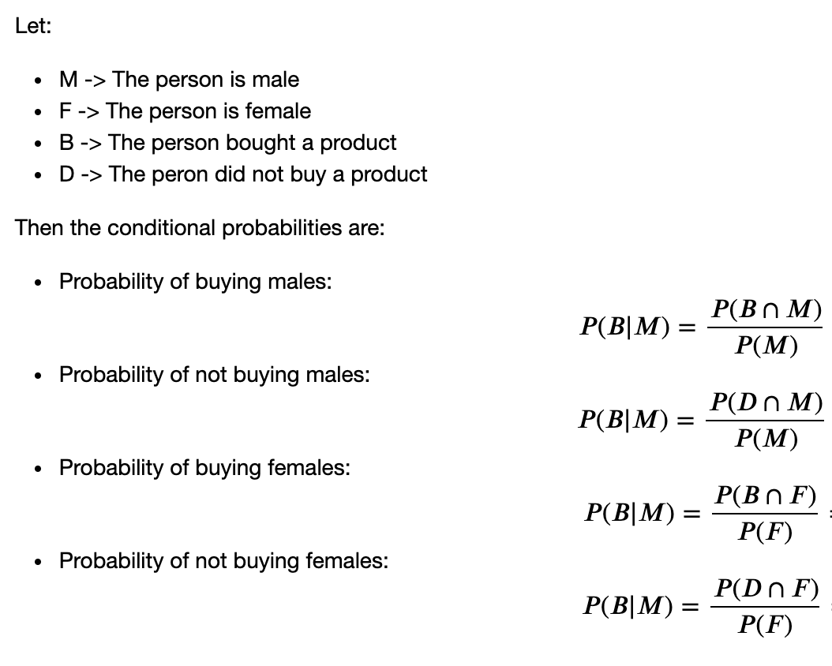
Probabilidade Condicional

Slide 10
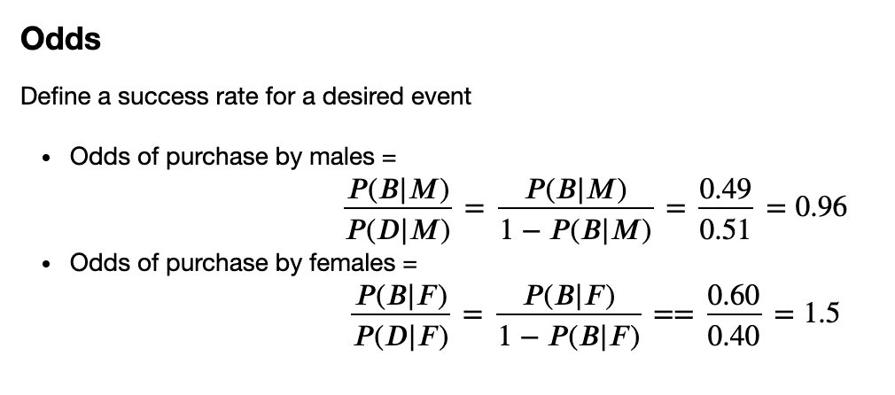
Odds

Slide 11
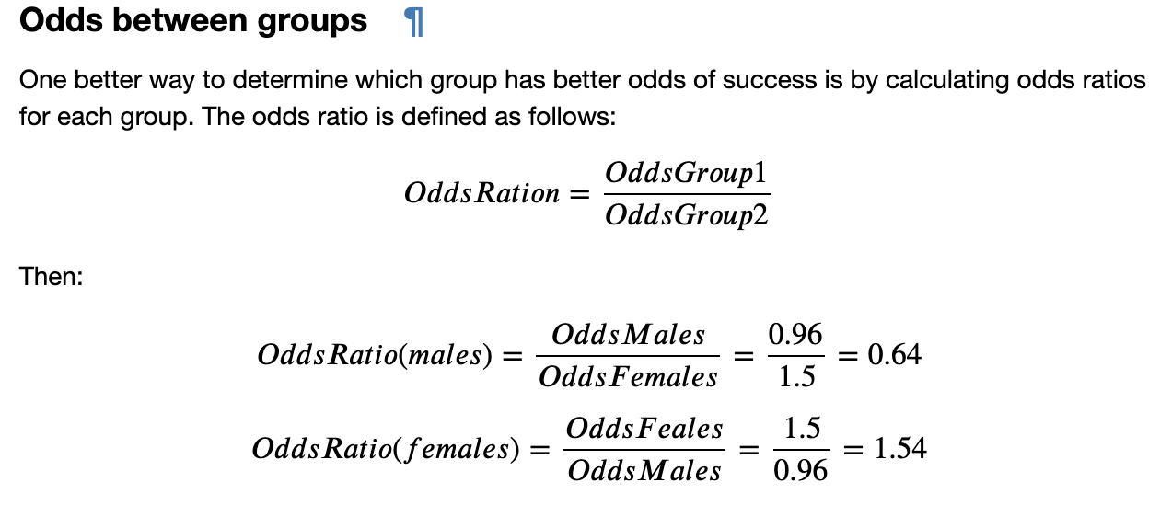
Odds Between Groups

Slide 12
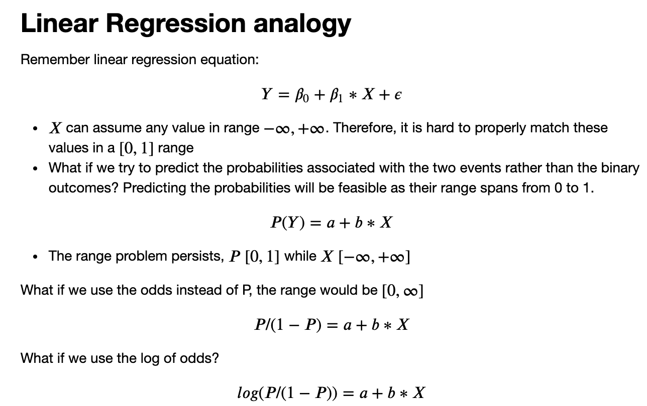

Slide 13
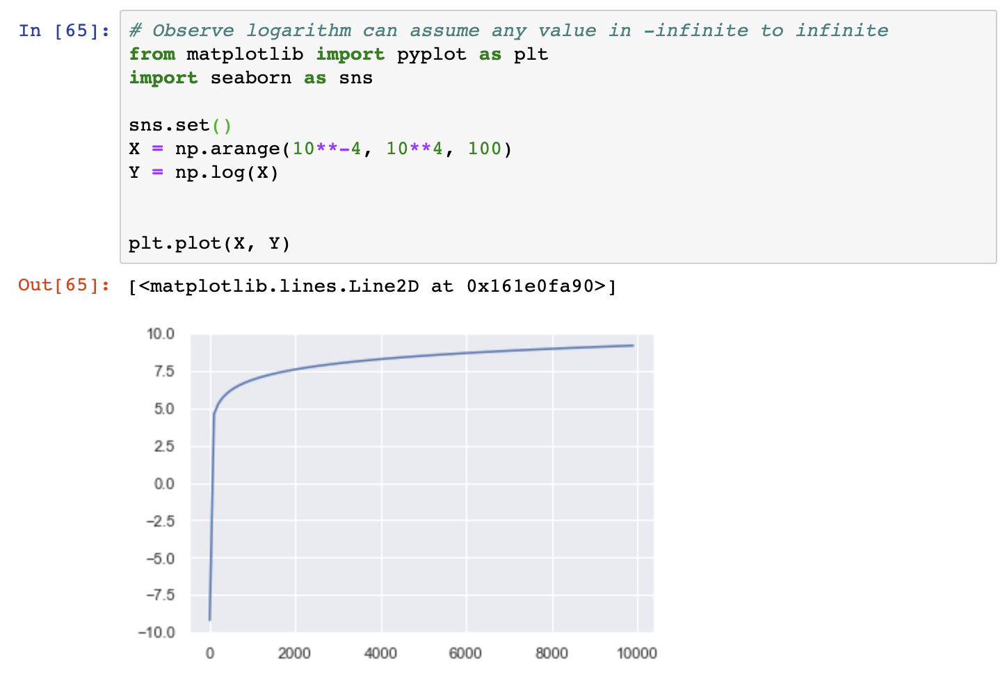
Imagem função logarítmica

Slide 14
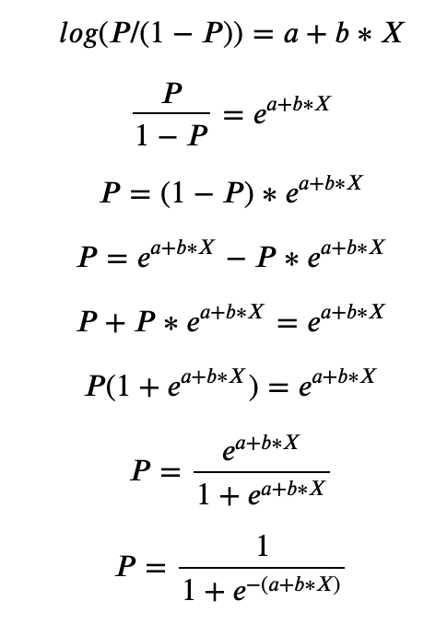
Equações

Slide 15
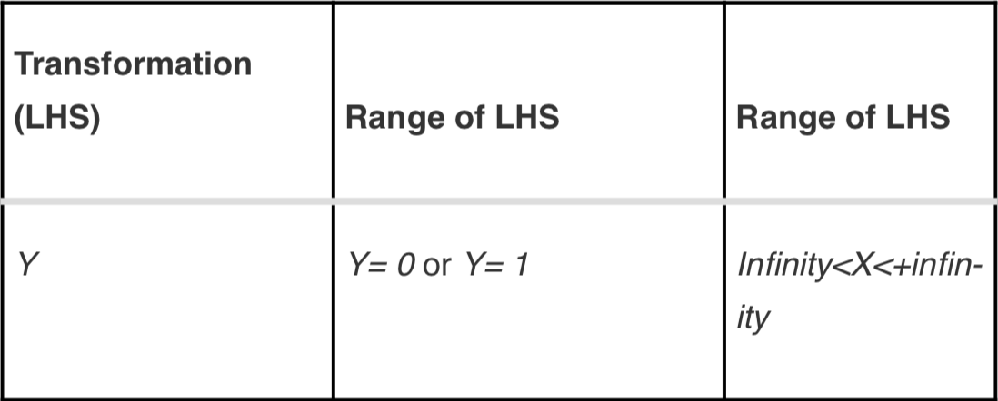
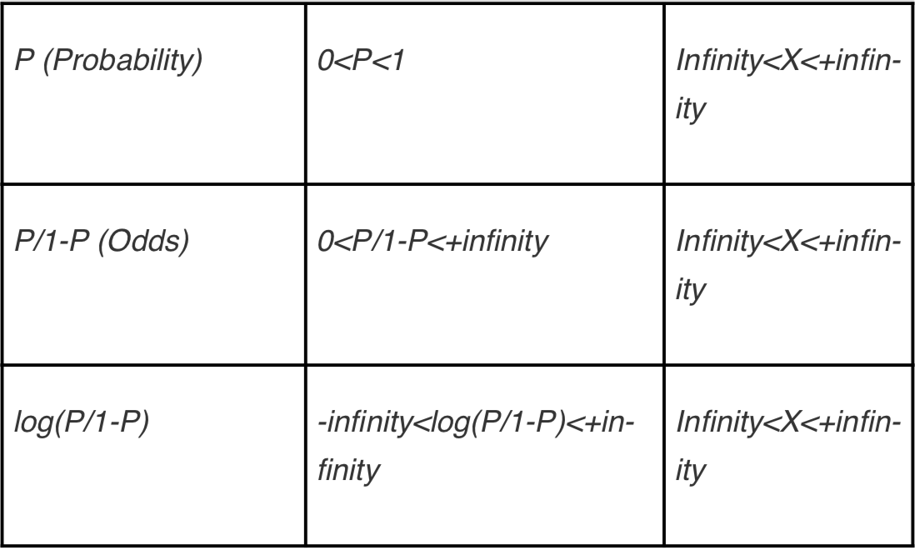
Transformações Aplicadas

Slide 16
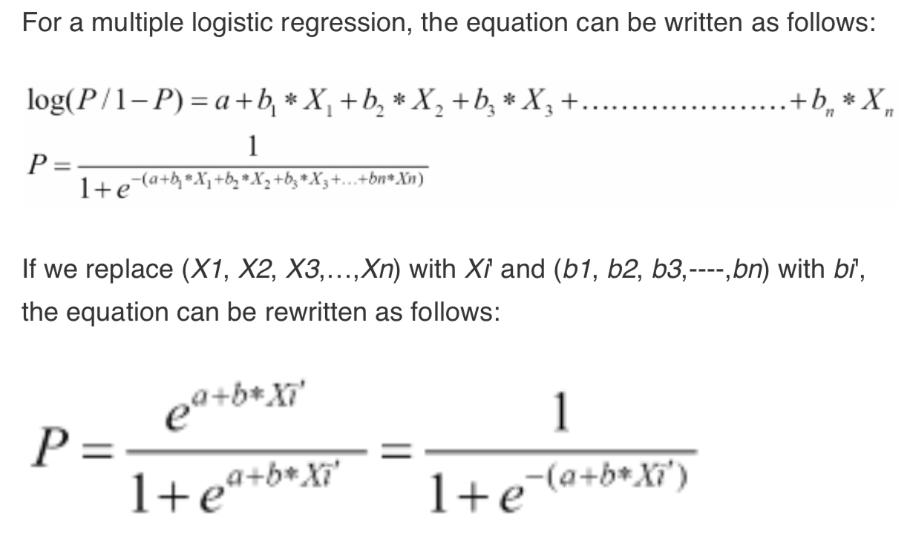
Caso com múltiplas Features

Slide 17
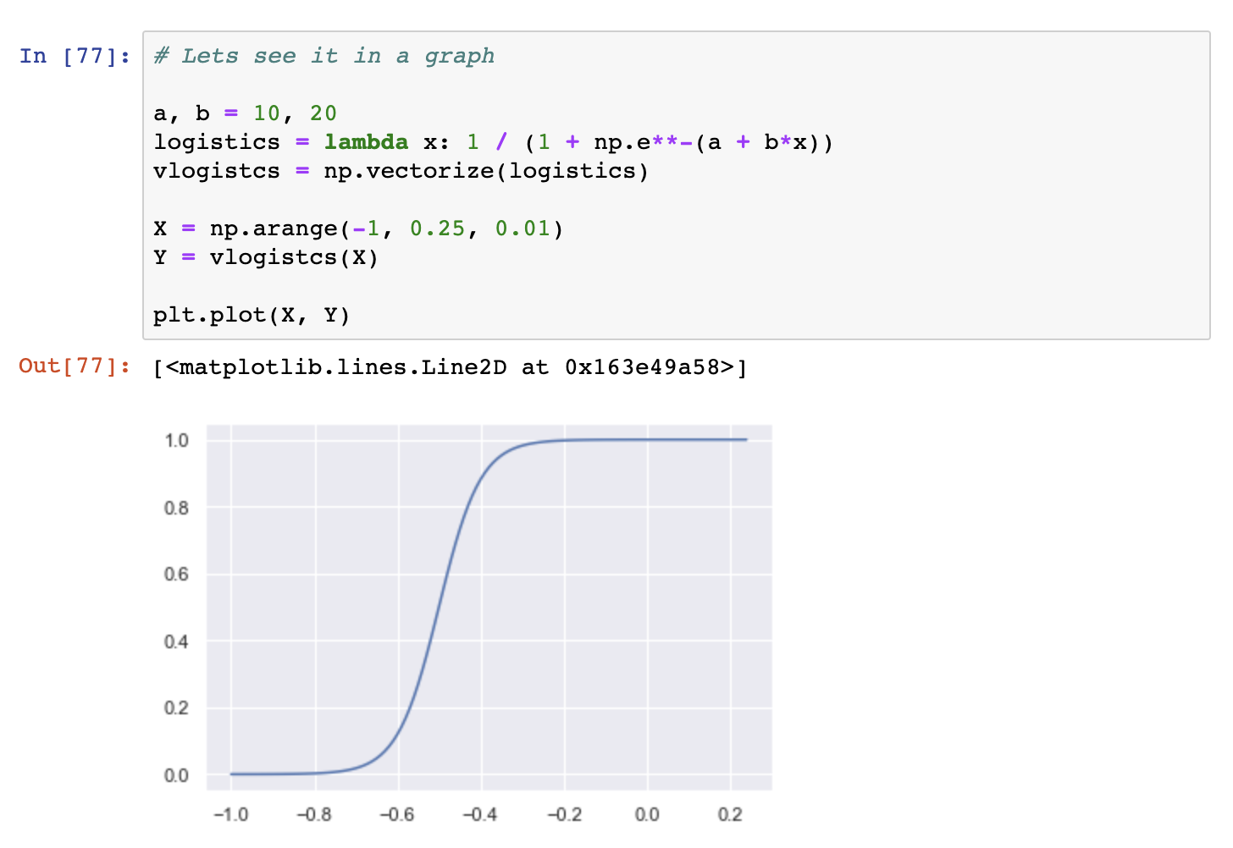
Plot da regressão logística

Slide 18
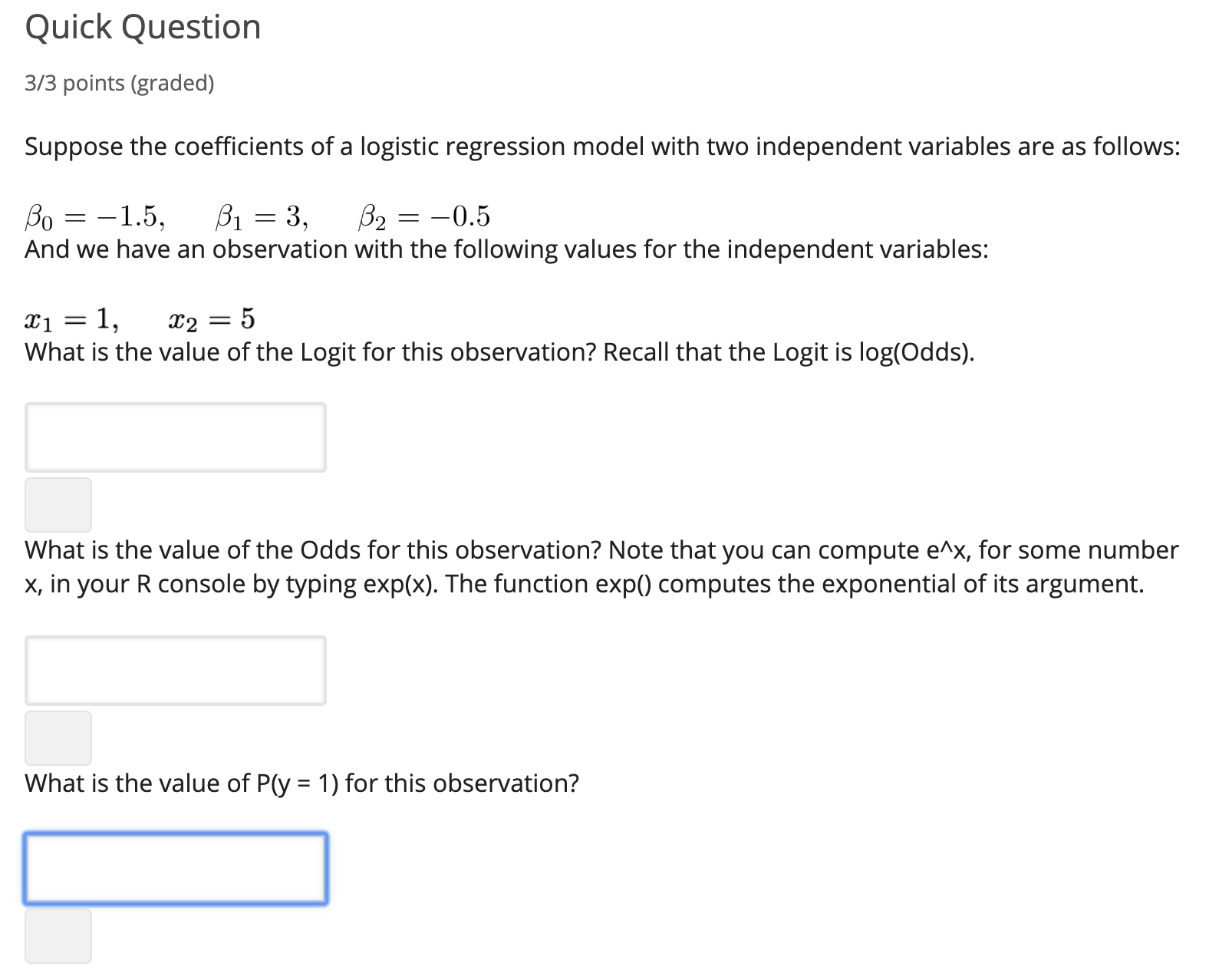

Slide 19
Exemplo de Regressão Logística
HealthCare Example

Slide 20
Métricas de Avaliação de Erro
A saída de uma regressão logística é uma probabilidade
Então as decisões são baseadas na probabilidade de saída
Ex. P(PoorCare = 1) >= t
t representa um limiar
Qual valor de t utilizar?

Slide 21
Métrica de Avaliação de Erros
Deve-se utilizar um valor de t onde os erros são “melhores”
Se t é grande PoorCare = 1 raramente vai ocorrer
Mais falsos negativos
Se t é pequeno PoorCare = 0 raramente vai ocorrer
Mais falsos positivos
Quando não se prefere um grupo em relação a outro, escolhe-se t = 0.5

Slide 22
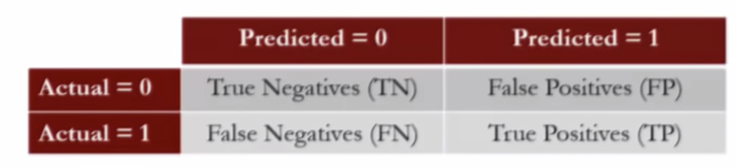
Matriz de confusão
Métricas
Sensitivity (True Positive Rate) = TP / (TP + FN)
Specificity (True Negative Rate) = TN / (TN + FP)
O que ocorre com modelos com altos valores de t? e baixos?

Slide 23
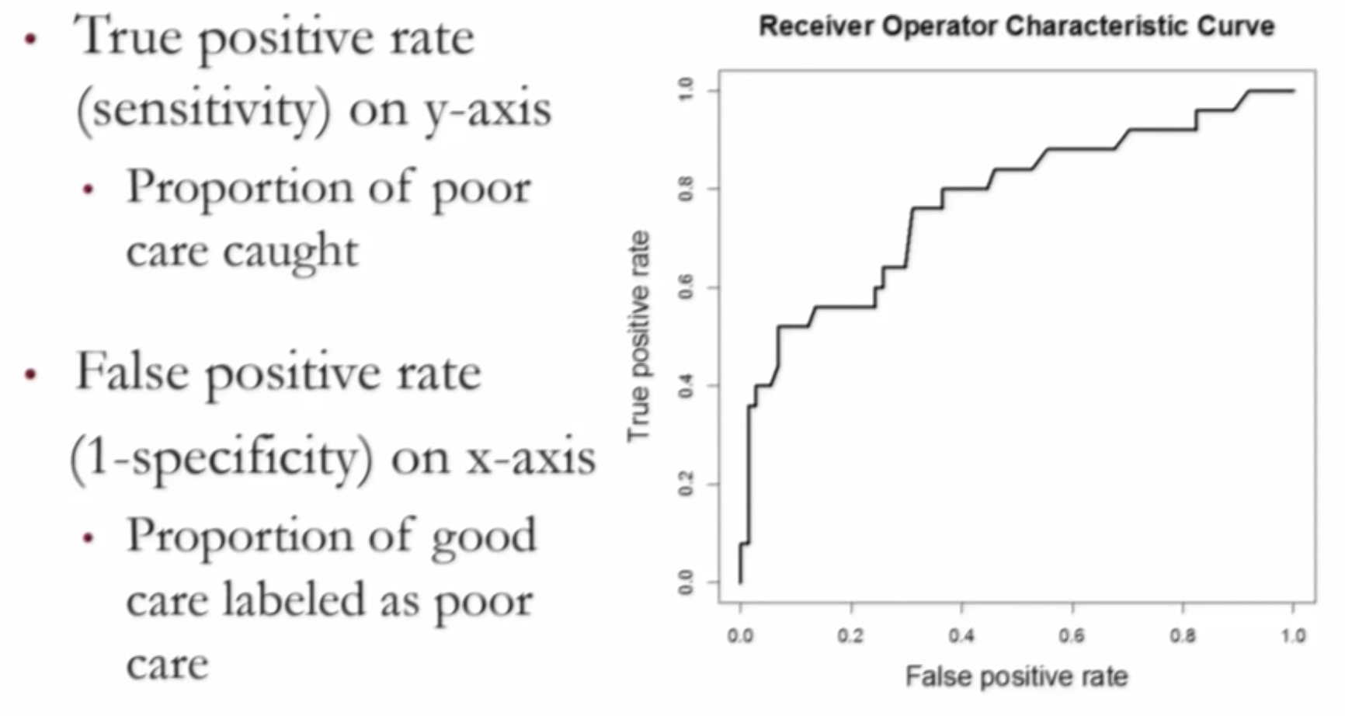
Receiver Operator Characteristics (ROC) Curve

Slide 24
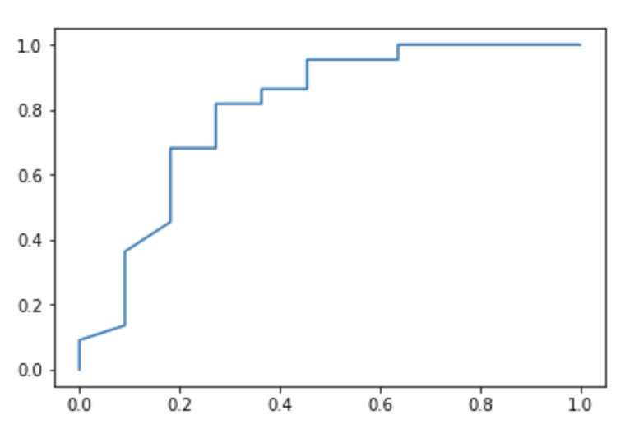
ROC Curve

